Slide 1


Taller Riesgo de Sesgo Risk of Bias (RoB)
Liceo Contextual
21/06/2025
Santiago Castiello de Obeso, D.Phil.

Slide 2
Índice
1. Recordatorio RoB
2. Meta-análisis repaso
3. Manos a trabajar
4. Computer-Based Cognitive Remediation for Schizophrenia (CBCRfS)

Slide 3
Data Extraction Form Empty
Freeman, et al. (2022) - The Lancet Psychiatry
Zipfel, et al. (2013) - The Lancet

Slide 4
Data Extraction Form Empty
Check CBCRfS review and select RCTs
Choi 2018
Harris 2007
Fernandez 2013
Lindenmayer 2012
Fonagy, et al. (2015) - World Psych
Leuzinger-Bohleber, et al. (2019) - Can J of Psych

Slide 5
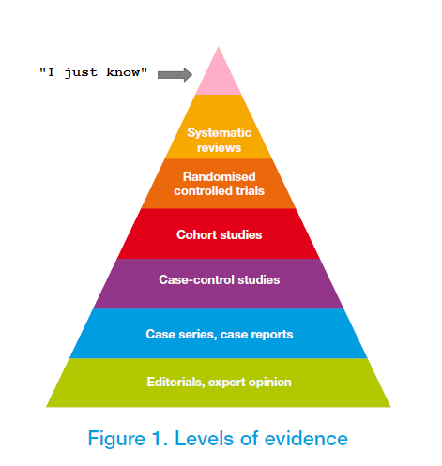
Agradezco el tiempo de escucha y espero les haya gustado y que tengan más dudas…

